Slide 1
Objetivos del Desafío 2
Depuración del Dataset y diseño de estrategias para el tratamiento de los datos faltantes
Análisis descriptivo de las principales variables
Creación de nuevas columnas de valor predictivo

Slide 2
Índice Contenidos
01
Análisis Exploratorio
02
Estimaciones con Ridge y Lasso
Prueba de Regresión Lineal Simple
Selección del modelo
Definimos las variables a incluir en el modelo
03
04
Conclusiones
Análisis de portfoli.

Slide 3
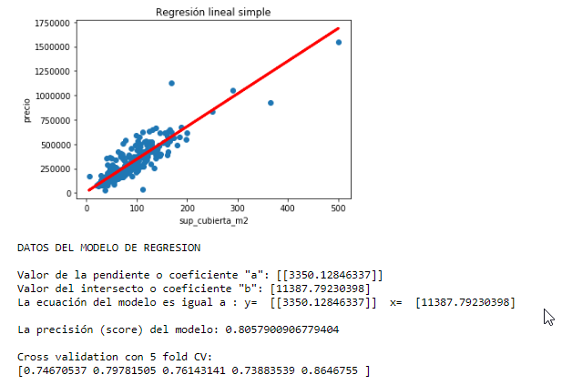
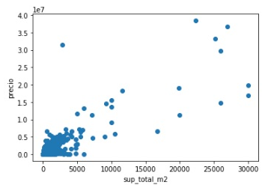
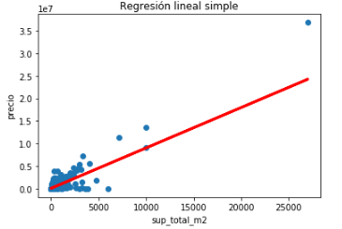
Exploración
Evaluamos la relación del precio con la superficie para un determinado barrio y tipo de propiedad
Regresión Lineal Simple
Análisis
Exploratorio
01

Slide 4

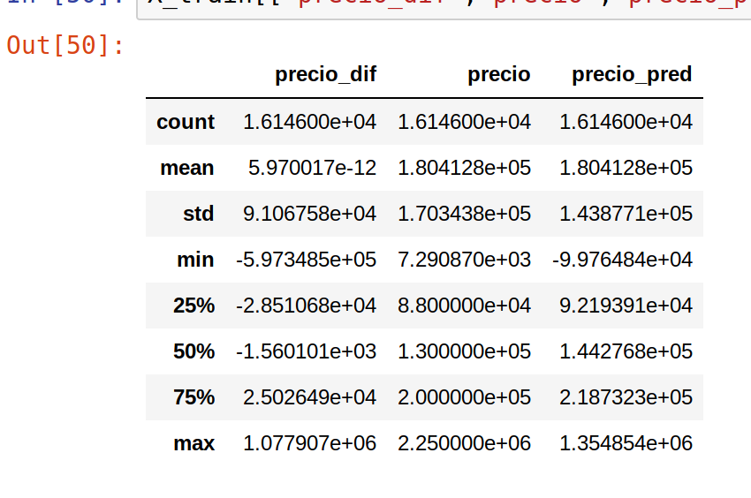
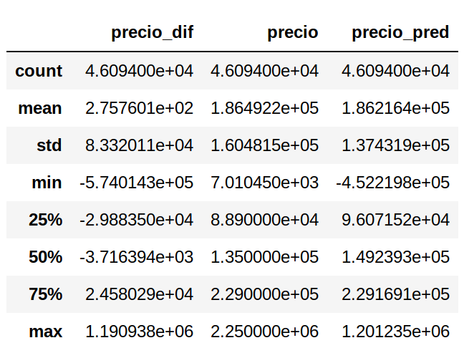
Estimaciones con Ridge y Lasso
Selección del Modelo
02
0.7257433372059507 Lasso
0.7157133372049207 Ridge

Slide 5
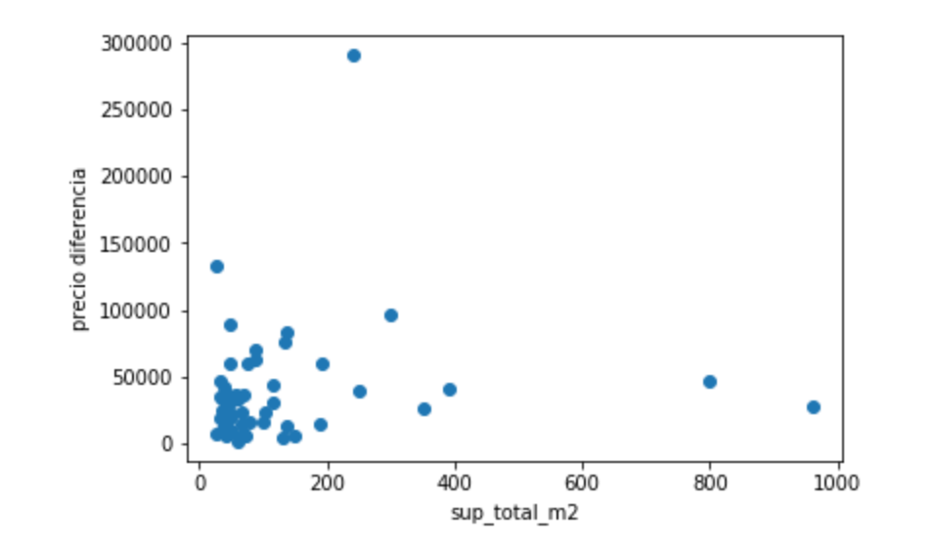
03
Análisis de Portfolio
Relación entre Superficie Total y diferencia de Precio

Slide 6
Selección de oportunidades
04
Precio > Precio Predicho: No interesa
Precio < Precio Predicho : Oportunidad de arbitraje

Slide 7
Conclusiones
04
Tipo de propiedad: Departamento
Zona: CABA y GBA Zona Norte
Tamaño de propiedad: Menor a 100 m2
Diversificación y bajo riesgo
Altos retornos
Mercado dinámico

Slide 8
Gracias!
Nuestro Equipo:
Federico De Grazia
Micaela Kim
Leandro Yoo
Dino Ronconi

